Slide 1
Veřejná správa, pojem a charakteristika
MP313K Úvod do studia veřejné správy 1. přednáška 26. 9. 2019 JUDr. Lukáš Potěšil, Ph.D.

Slide 2
Osnova přednášky a její cíl
Veřejná správa, pojem a charakteristika (pojem správy, správa veřejná a správa soukromá, vztah veřejné správy - zákonodárství – justice; pojem a charakteristika veřejné správy; druhy veřejné správy – fiskální, pečovatelská a vrchnostenská).
Činnost veřejné správy (veřejná správa jako činnost, vrchnostenské – veřejnoprávní a nevrchnostenské – soukromoprávní formy činnosti veřejné správy; právní a neprávní formy realizace veřejné správy; ústavní a zákonné základy činnosti veřejné správy v České republice; správní akty, veřejnoprávní smlouvy, další úkony veřejné správy).
Cíl: cílem této přednášky je, aby studenti byli s to vymezit, co je to veřejná správa a jaké je její postavení a jakým způsobem se uskutečňuje.

Slide 3
Na co má přednáška odpovědět?
Proč E. Forsthoff konstatoval, že veřejnou správu lze sice popsat, ale nikdy úspěšně definovat?
Jaký je vztah mezi veřejnou správou a mocí zákonodárnou a soudní? Co je spojuje a rozděluje?
Proč je pro veřejnou správu klíčový veřejný zájem?
Proč stát není firma?
Jak a proč nás veřejná správa provází a ovlivňuje, a to jak denně, tak po celý život?
Jakými způsoby/formami je veřejná správa navenek uskutečňována a má smysl to, v podmínkách právního státu, vědět?
Jak je veřejná správa vymezena po právní stránce?
Co je to správní řád a proč je tak důležitý?

Slide 4
Správa soukromá a veřejná
Správa – záměrná činnost směřující k určitému cíli, spočívá, ve „spravování/řízení“, administrativa, charakteristika Pražák 1905, Merkl 1931, není totožná s pojmem „management“
Správa soukromá – soukromé subjekty, soukromý zájem, soukromé cíle a úkoly, soukromé záležitosti, soukromoprávní prostředky, vše je dovoleno, co není zakázáno
Správa veřejná – veřejnoprávní subjekty (orgány veřejné správy/správní orgány), povinnost, veřejné cíle a úkoly, veřejnoprávní prostředky (formy), veřejný zájem, veřejné záležitosti (veřejné úkoly), povoleno je to, co zákon stanoví
Veřejná správa/stát není „firma“ – nutnost realizovat veřejné úkoly (bez ohledu na zisk a oblíbenost) a naplňovat a chránit/prosazovat veřejný zájem

Slide 5
Veřejná správa – kde je? Co to je?
Veřejná správa je předmětem zájmu: správního práva, finančního práva, práva životního prostředí, práva sociálního zabezpečení, …
Veřejná správa je předmětem zájmu: správní vědy, …

Slide 6
Veřejná správa – kde je? Co to je?
Co je to „veřejná správa“ – lze popsat, nikoliv jednoznačně a určitě definovat (E. Forsthoff)
Definice nemohou zohlednit dynamickou povahu veřejné správy (neustále se vyvíjí)
„člověk chce stále od správy tím více a více, čím méně a méně o ní ví a rozumí jí“
Veřejná správa je „stát v akci“, navázána na veřejný zájem
Veřejná správa nás obklopuje v každodenním životě: veřejnoprávní média a tisk, zdravotnictví, MHD, regulace dopravy, školství, hygiena a ochrana spotřebitele, pokuty, …
Veřejná správa následuje člověka od narození do smrti: zdravotní péče, narození – matrika, MŠ a povinná školní docházka, občanský průkaz, řidičský průkaz, cestovní doklad (pas), nezaměstnanost, přijetí na VŠ, studium, jednání s úřady (koupě nemovitosti, registrace vozidla), protiprávní jednání, svatba, podnikání, důchodové dávky, smrt, …

Slide 7
Veřejná správa
Správa veřejných záležitostí vykonávána veřejnoprávní subjekty, které mají uloženo ji vykonávat jako svou povinnost. Spočívá ve správě veřejných záležitostí ve veřejném zájmu při uplatnění veřejně mocenských prostředků a metod (ale i průnik metod a prostředků soukromoprávních)
Další znaky veřejné správy: aktivita, výkonný charakter, stálost, zákonnost, veřejný zájem, pečovatelská a nařizovací povaha, dobrá správa a služebný charakter

Slide 8
Veřejná správa
Napojení na veřejnou moc
Veřejná moc (nález ÚS ČSFR, sp. zn. I. ÚS 191/92 a ÚS ČR, sp. zn. II ÚS 75/93): „Veřejnou mocí se rozumí taková moc, která autoritativně rozhoduje o právech a povinnostech subjektů, ať již přímo, nebo zprostředkovaně. Subjekt, o jehož právech nebo povinnostech rozhoduje orgán veřejné moci, není v rovnoprávném postavení s tímto orgánem a obsah rozhodnutí tohoto orgánu nezávisí od vůle subjektu.“
Negativní definice (vymezení) veřejné správy (odčítací metoda) od ostatních složek veřejné moci – zákonodárné + výkonné + soudní
ALE: veřejná správa vydává vlastní právní předpisy (podzákonné či odvozené), veřejná správa vydává i individuální rozhodnutí (kupř. sankce za přestupek)

Slide 9
Veřejná správa a soudnictví
„rozdíl mezi správou a mezi soudnictvím záleží v tom, že správa zároveň něco činiti, něco opatřiti musí, kdežto soud obmezen jest jedině na to, aby vyřkl, co po právu platí. Spravedlnost líčena a i právem nazvána jest slepou, avšak správa – ta musí s otevřeným zrakem úřadovati, nejen rozhodovati, alebrž jednati, musí do zápletek věcných pevnou a vědomou rukou zasahovati a tím pořádek i prospěch sjednati“
(K. Čížek, Obrys řízení správního, Praha, 1888, s. 75 – 76)

Slide 10
Veřejná správa a soudnictví
Soudy jsou nezávislé a nestranné
Veřejná správa sice není nezávislá, ale je nestranná
Pojem „státní správa soudů“ – výkon veřejné správy při zabezpečování činnosti soudů

Slide 11
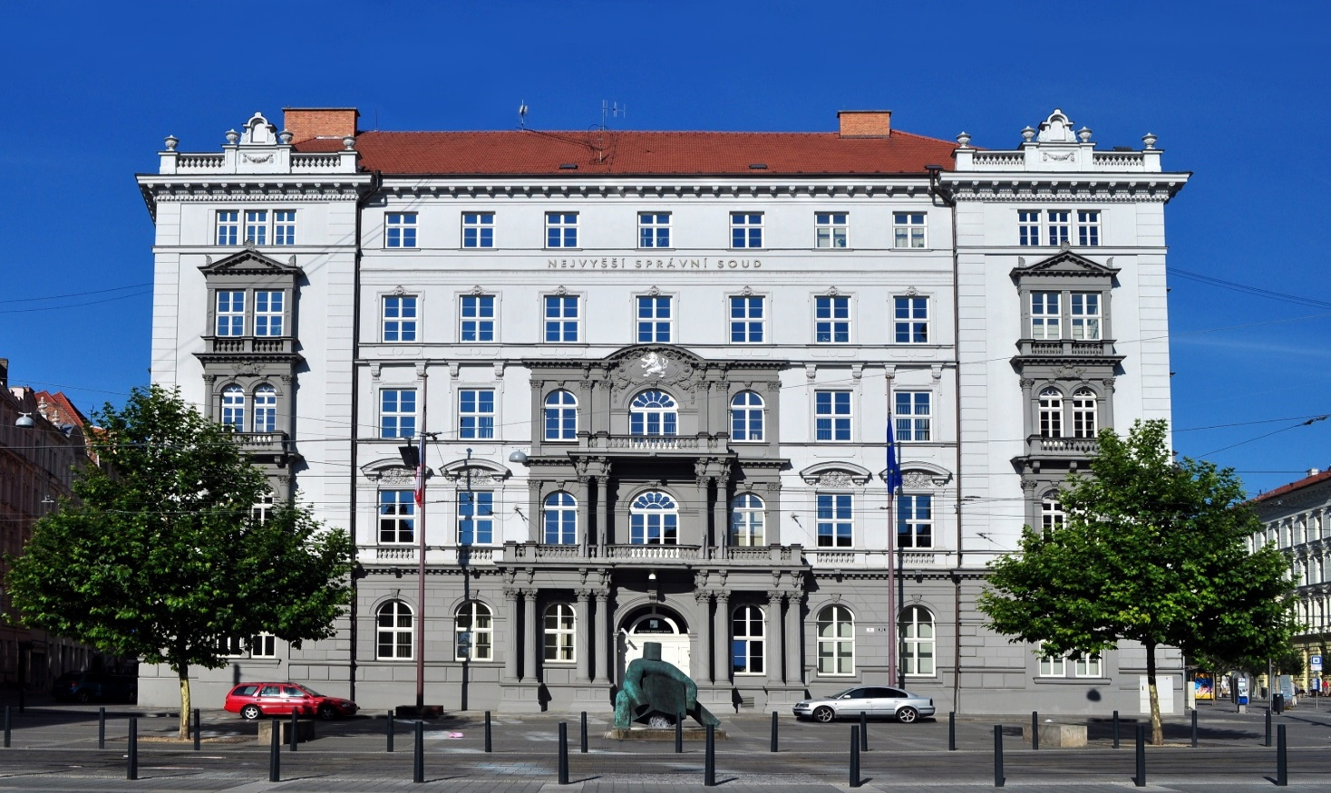
Veřejná správa a soudnictví
Veřejná správa je také soudnictvím kontrolována (především tzv. správním soudnictvím – soudní kontrola veřejné správy, vykonáváno krajskými soudy a Nejvyšším správním soudem)

Slide 12
Veřejná správa - druhy
Veřejná správa je duálním pojmem
Materiální/funkcionální/dynamické pojetí – (správní) činnost „CO ?“, resp. JAK – jako tzv. dobrá správa, spočívá ve správě veřejných záležitostí
Formální/organizační/statické pojetí – organizace „KDO ?“, zaměřuje se na vykonavatele veřejné správy; ústřední VS, regionální a místní, orgán veřejné správy a správní orgán

Slide 13
Veřejná správa - druhy
Způsoby výkonu veřejné správy, resp. druhy: vrchnostenská, pečovatelská a fiskální
Podle nositelů:
Státní správa
Samospráva
Ostatní veřejná správa – veřejné služby
Úseky, úkoly (oblasti): obrana, policie, matriky, kultura, školství, doprava, …

Slide 14
Činnost veřejné správy/správní činnost
Co se má vykonávat – vlastní spravování
Činnost výkonná, nařizovací a podzákonná
Vrchnostenská a mocenská povaha, prvky pečovatelské a nevrchnostenské
Kdo ji vykonává, disponuje veřejnou mocí (orgán veřejné moci, orgán veřejné správy), plní veřejné úkoly a naplňuje veřejné cíle
Zahrnuje: kontrola, prevence, informace, výzvy, rozhodnutí, plány, smlouvy, faktické úkony, právní předpisy, vnitřní předpisy, osvědčení, stanoviska, souhlasy, vyjádření, posudky, zkoušky, pokuty, autorizace

Slide 15
Činnost veřejné správy
Vrchnostenské a nevrchnostenské formy – podle mocenské povahy a postavení veřejné správy
Veřejnoprávní a soukromoprávní formy – podle právní regulace
Právní a neprávní formy – podle právních důsledků
Mnohost forem, veřejná správa si v 21. století nevystačí s jednou všeobjímací formou, která by obsáhla široký záběr a předmět činnosti
Proč máme formy: fce kognitivní, instrumentální a normativní (souvisí se zásadou zákonnosti a mezemi pro uplatňování veřejné moci)

Slide 16
Činnost veřejné správy
1. Správní akt
Normativní správní akt (právní předpis) a vnitřní předpisy (služební předpisy, vnitřní instrukce)
Individuální správní akt (rozhodnutí) a jiné správní akty/úkony (osvědčení, sdělení, vyjádření, posudky)
Smíšené správní akty – opatření obecné povahy (plány)
2. Faktické úkony a bezprostřední zásahy
3. Veřejnoprávní smlouvy – smluvní povaha, odklon od jednostranného a veřejně mocenského pojetí (dotace, přenos agendy, povolení namísto rozhodnutí…)
Tyto formy (kromě NSA a faktických úkonů a bezprostředních zásahů), jsou všechny upraveny správním řádem (a navíc ještě i zvláštními zákony)

Slide 17
Činnost veřejné správy
Ústavní a zákonné základy činnosti veřejné správy
Čl. 2 odst. 3 Ústavy „Státní moc slouží všem občanům a lze ji uplatňovat jen v případech, v mezích a způsoby, které stanoví zákon.“
Čl. 2 odst. 2 LZPS „Státní moc lze uplatňovat jen v případech a v mezích stanovených zákonem, a to způsobem, který zákon stanoví.“

Slide 18
Činnost veřejné správy
Ústavní a zákonné základy činnosti veřejné správy
§ 2 zákona č. 500/2004 Sb., správní řád:
(1) Správní orgán postupuje v souladu se zákony a ostatními právními předpisy, jakož i mezinárodními smlouvami, které jsou součástí právního řádu (dále jen "právní předpisy"). …
(2) Správní orgán uplatňuje svou pravomoc pouze k těm účelům, k nimž mu byla zákonem nebo na základě zákona svěřena, a v rozsahu, v jakém mu byla svěřena.
(3) Správní orgán šetří práva nabytá v dobré víře, jakož i oprávněné zájmy osob, jichž se činnost správního orgánu v jednotlivém případě dotýká (dále jen "dotčené osoby"), a může zasahovat do těchto práv jen za podmínek stanovených zákonem a v nezbytném rozsahu.
(4) Správní orgán dbá, aby přijaté řešení bylo v souladu s veřejným zájmem a aby odpovídalo okolnostem daného případu, jakož i na to, aby při rozhodování skutkově shodných nebo podobných případů nevznikaly nedůvodné rozdíly.

Slide 19
Činnost veřejné správy
Ústavní a zákonné základy činnosti veřejné správy
§ 4 odst. 1 zákona č. 500/2004 Sb., správní řád:
„Veřejná správa je službou veřejnosti. Každý, kdo plní úkoly vyplývající z působnosti správního orgánu, má povinnost se k dotčeným osobám chovat zdvořile a podle možností jim vycházet vstříc.“
Správní řád je obecný právní předpis (lex generalis podle jeho § 1 odst. 2). Proto se při výkonu veřejné správy použije vždy, pokud zvláštní zákon nestanoví něco jiného - tzv. pravidlo subsidiarity

Slide 20
Činnost veřejné správy
Ústavní a zákonné základy činnosti veřejné správy
zákon č. 500/2004 Sb., správní řád:
1. část (§ 1 až 8): předmět úpravy a základní zásady činnosti správních orgánů
2. část (§ 9 až 129): obecná ustanovení o správním řízení a 3. část (§ 130 až 153): zvláštní ustanovení o správním řízení – obojí upravují formu ISA (rozhodnutí)
4. část (§ 154 až 158): vyjádření, osvědčení a sdělení – forma ISA (tzv. jiný úkon)
5. část (§ 159 až 170): veřejnoprávní smlouvy
6. část (§ 171 až 174): opatření obecné povahy – forma smíšeného správního aktu (OOP)
7. část (§ 175 až 183): společná, přechodná a závěrečná ustanovení, mj. úprava podávání stížností ve veřejné správě
8. část (§ 184): účinnost

Slide 21
Prameny ke studiu (opakování):
Hendrych, D. Správní věda, 4. vydání, Wolters Kluwer, 2014, s. 11 – 22, 70 – 90
Kopecký, M. Správní právo. Obecná část. Praha: C.H.Beck, 2019, s. 1 - 9
Průcha, P. Správní právo. Obecná část. 7. vydání, 2007, s. 47 – 63, 262 - 267
Sládeček, V. Obecné správní právo, 3. vydání, WoltersKluwer, 2012, s. 18 – 25, 29 – 38
Hendrych, D. a kol. Správní právo. Obecná část. 9. vydání. C. H. Beck, 2016, s. 1 – 8, 119 – 200

